Slide 1

VSDC video editor
Kom i gang med videoredigering
Helge Selstø

Slide 2
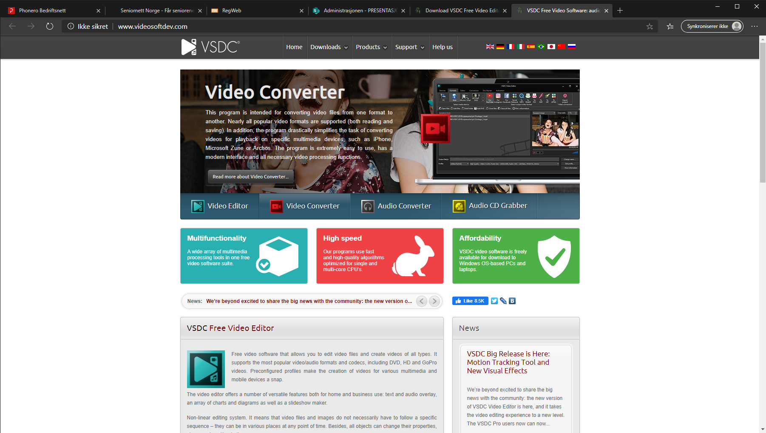
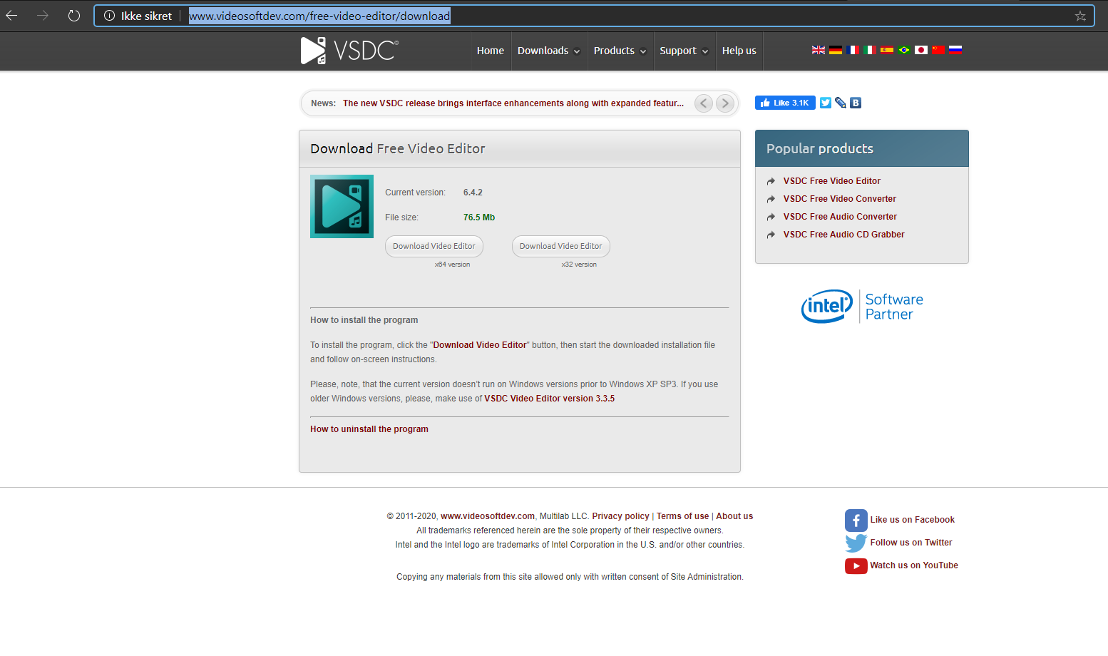
Last ned programmet:
http://www.videosoftdev.com/free-video-editor/download
Installer programmet på vanlig måte og kjør programmet

Slide 3
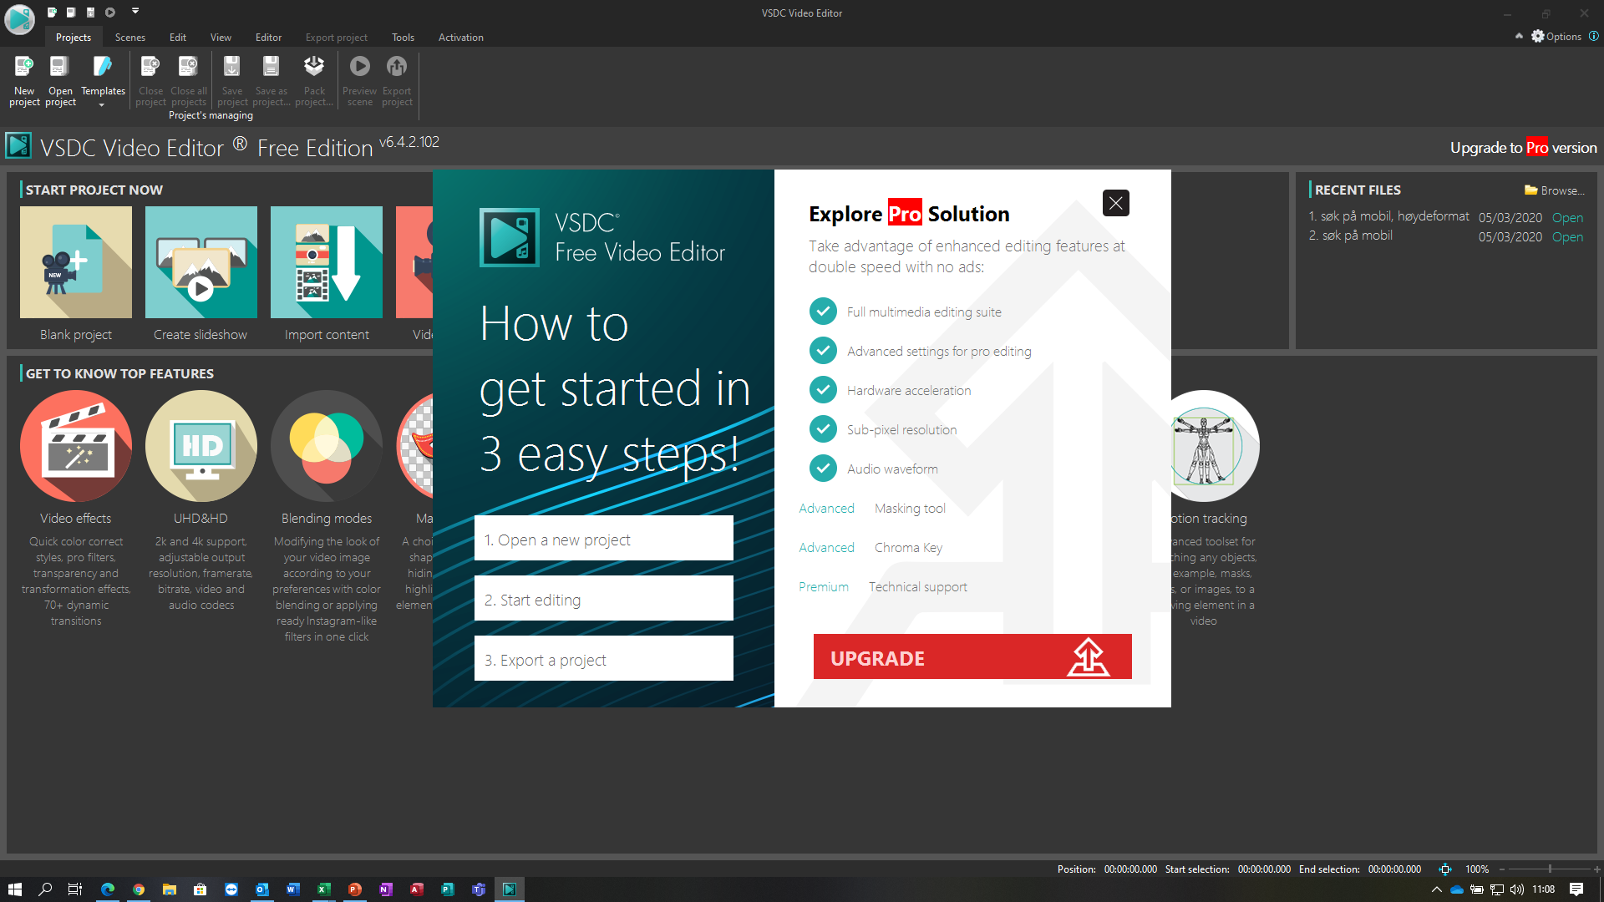
X ut vindu, eller få hjelp på 1-2-3

Slide 4
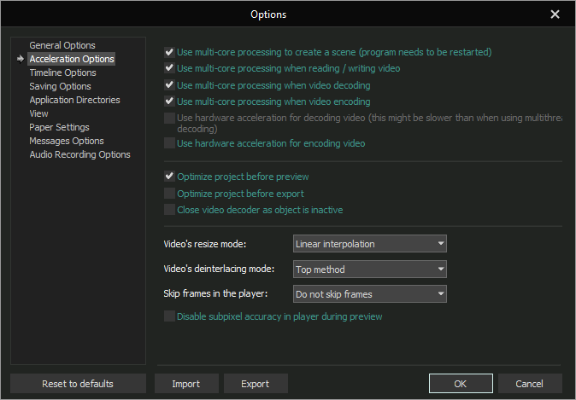
Første gang du kjører VSDC, gå til options, hjul oppe til høyre, ta bort hardware acceleration

Slide 5
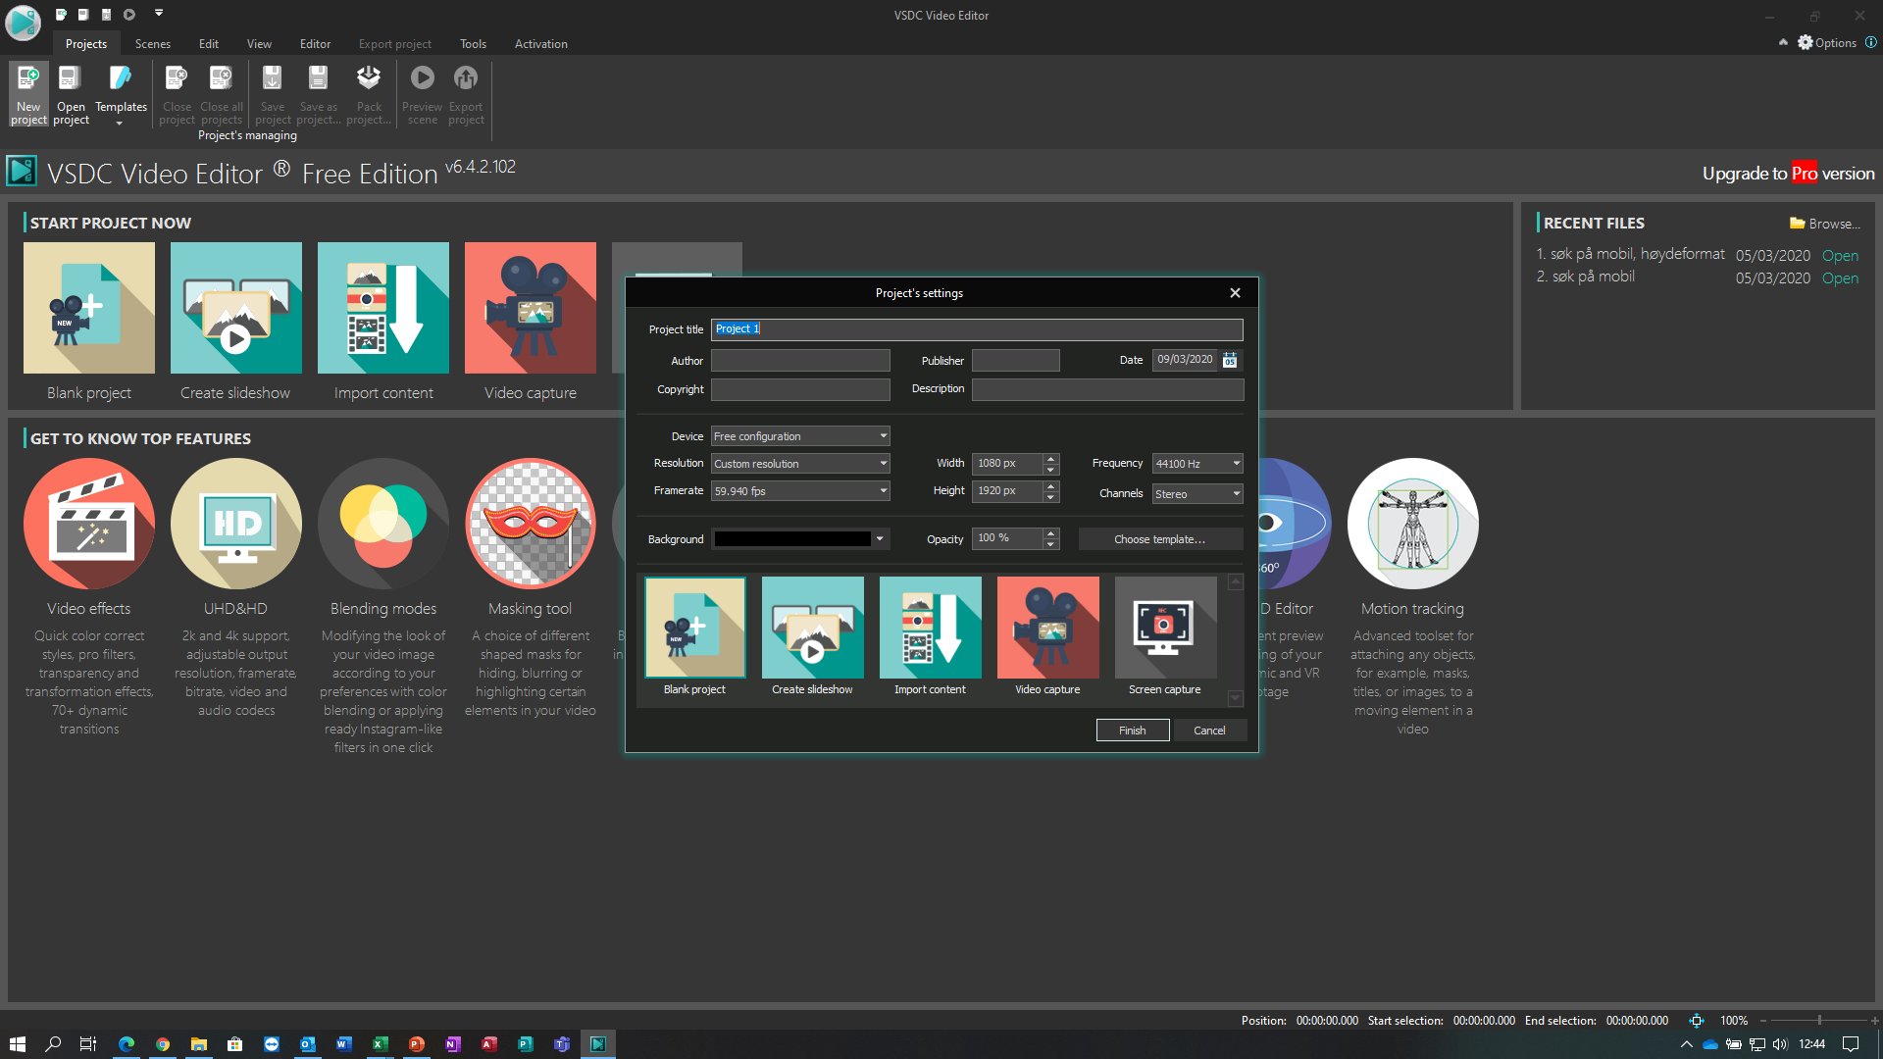
Trykk «New Project» skriv navn på prosjekt og størrelse på videofil (bredde høyde i pixler)

Slide 6
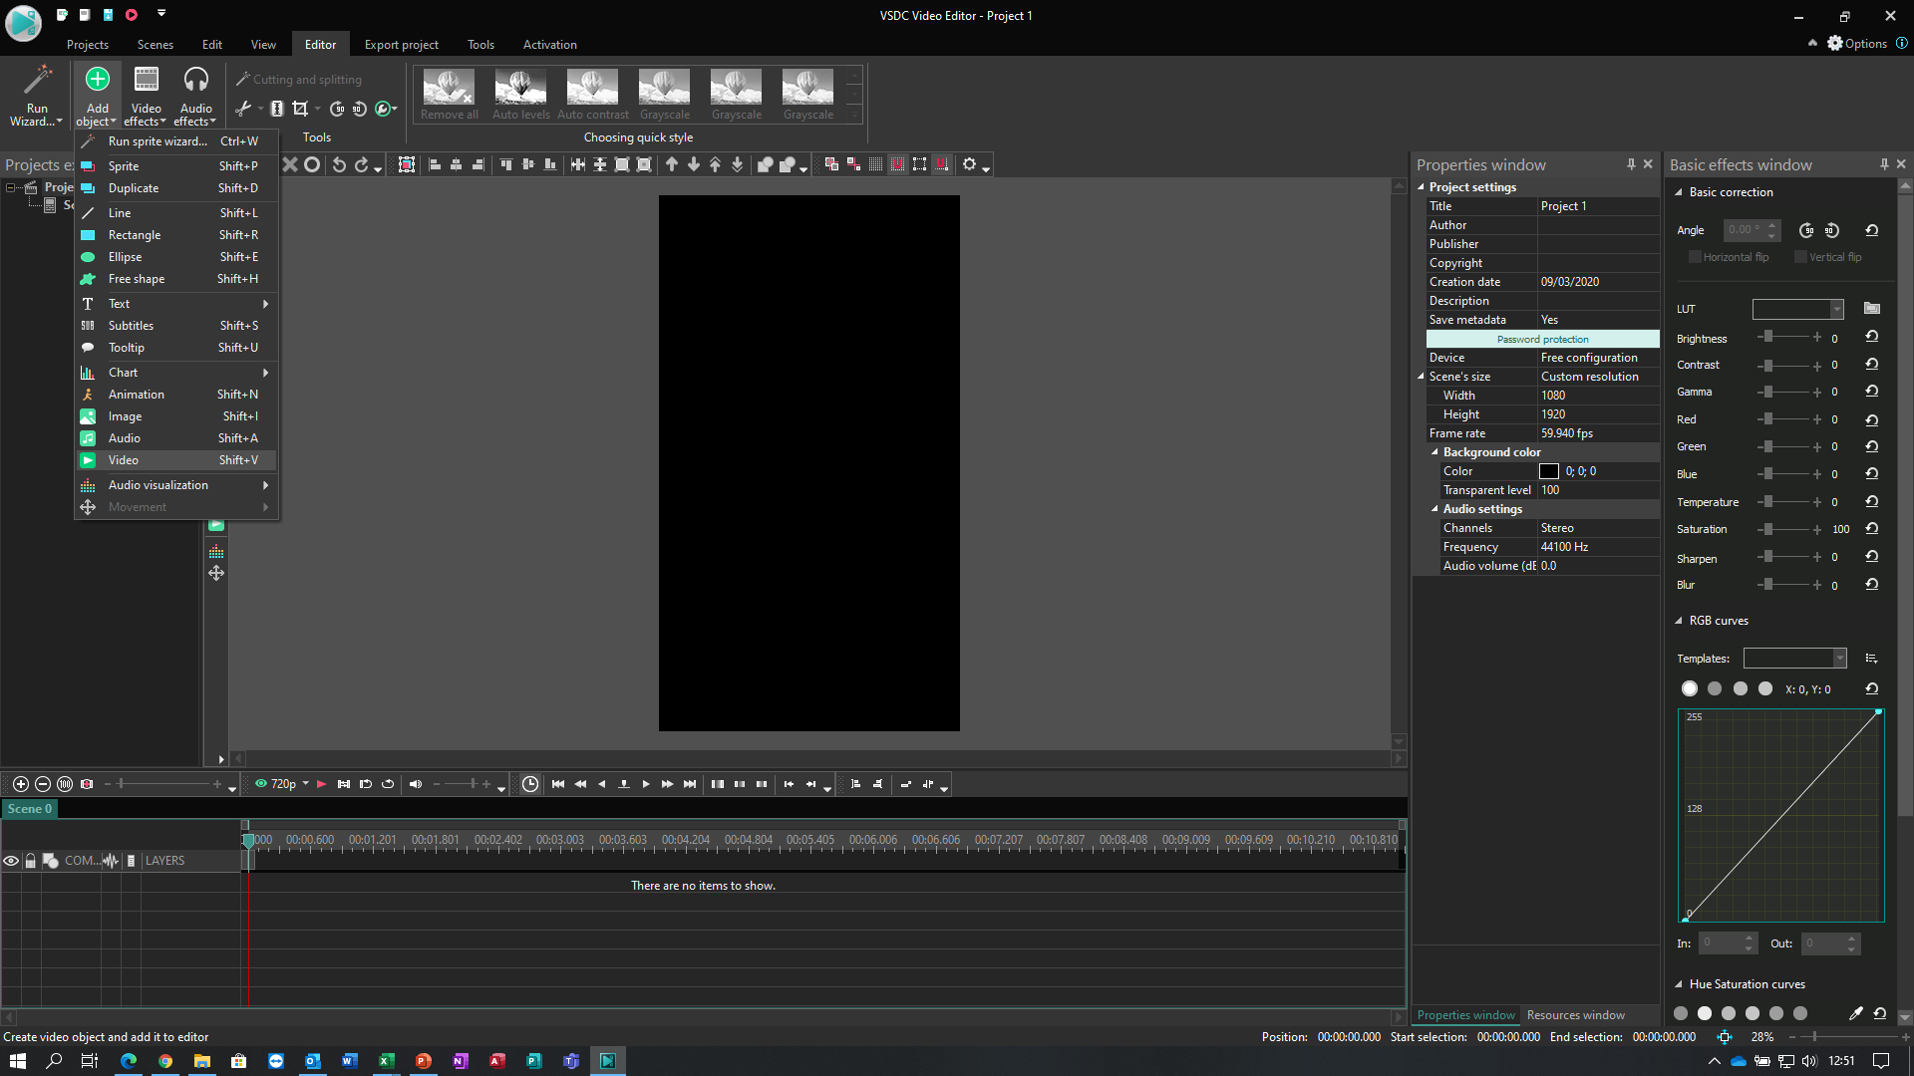
Velg «Add Object» – «Video» eller dra inn videoen(e) direkte til tidslinjen

Slide 7
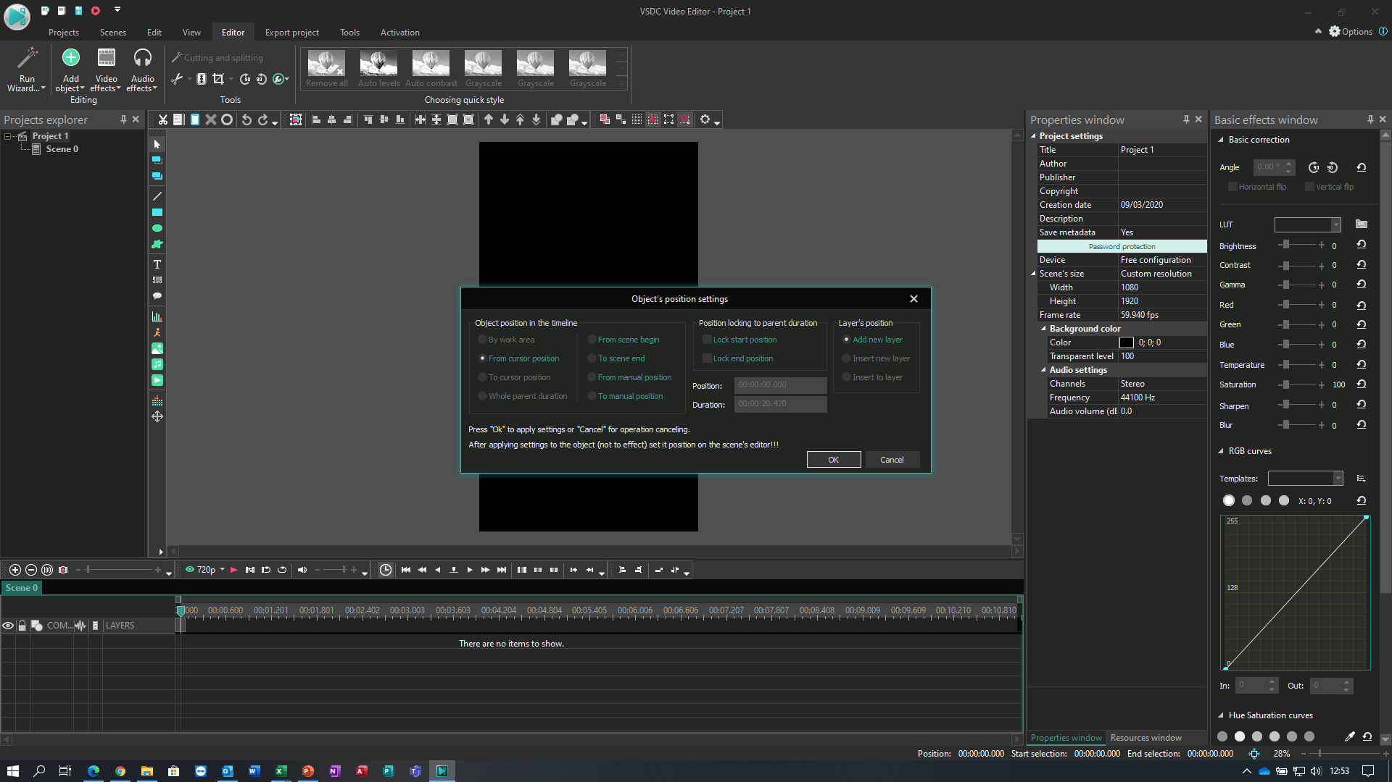
Pass på at tidslinjen står på rett sted, 0 for første video, velg OK

Slide 8
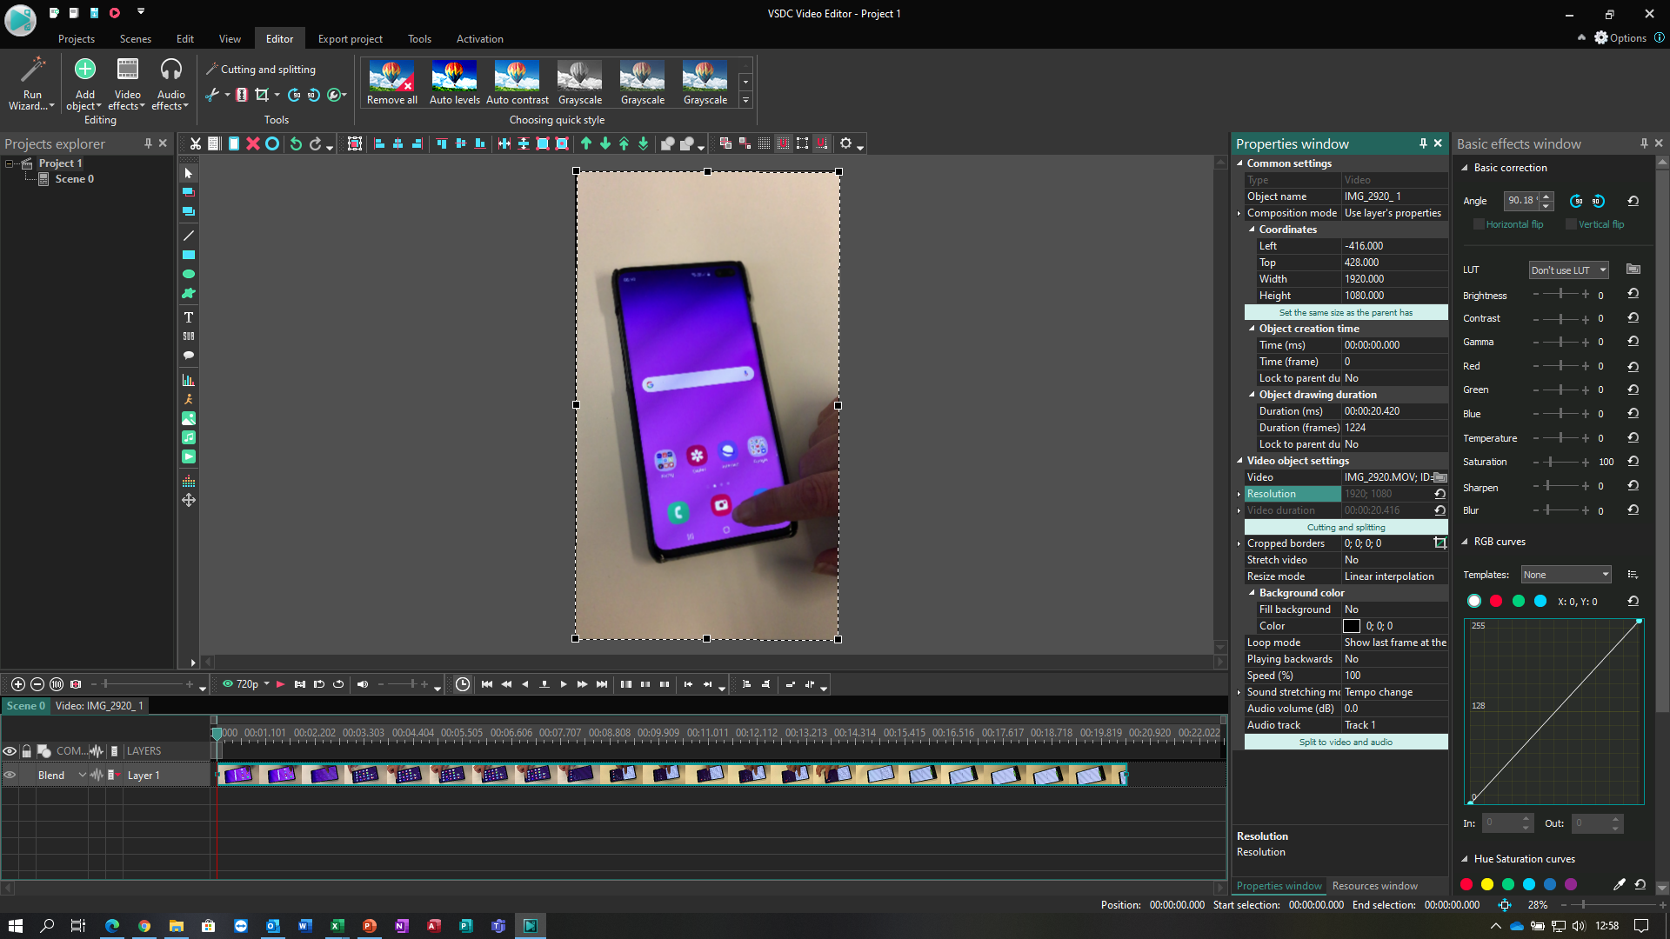
Pek på sidehåndtak og snurr film rett vei, trykk gjerne på knapp for oppløsning, den tilpasses til original oppløsning

Slide 9
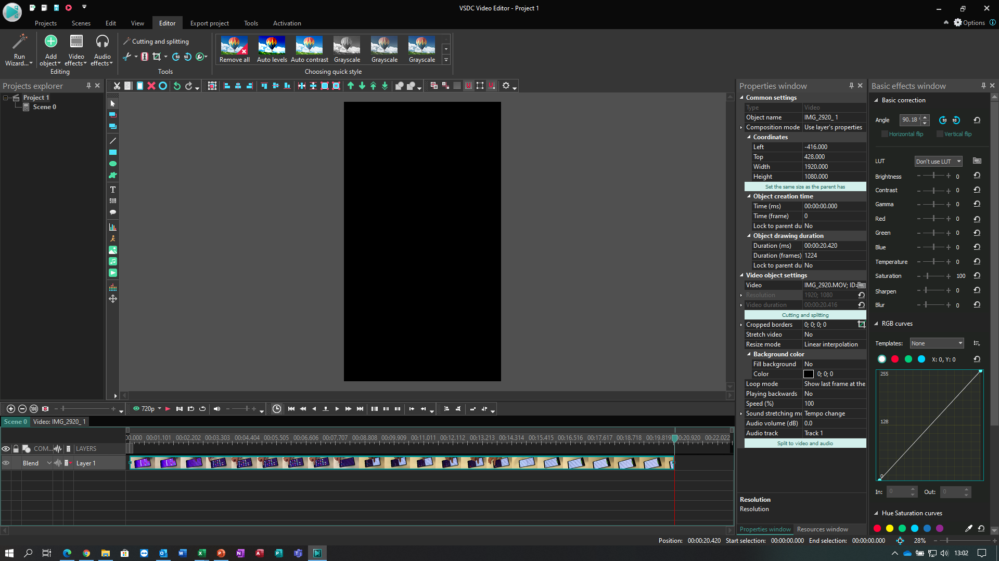
For å sette inn ny video, gjør samme operasjon på nytt, men sjekk at tidslinje står markert på slutten av forrige video

Slide 10
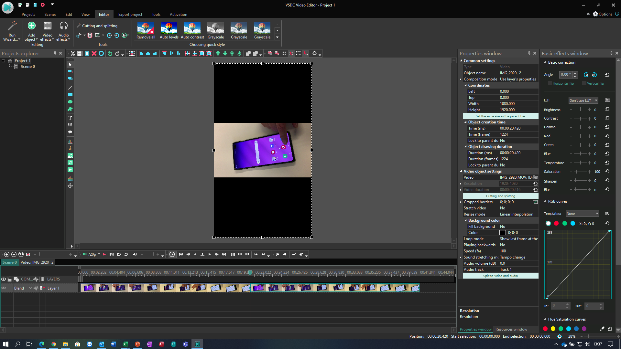
Video er satt inn, trykk tilpass oppløsning og pek på håndtak på en side og snurr video rett vei (se neste 2 bilder)

Slide 11
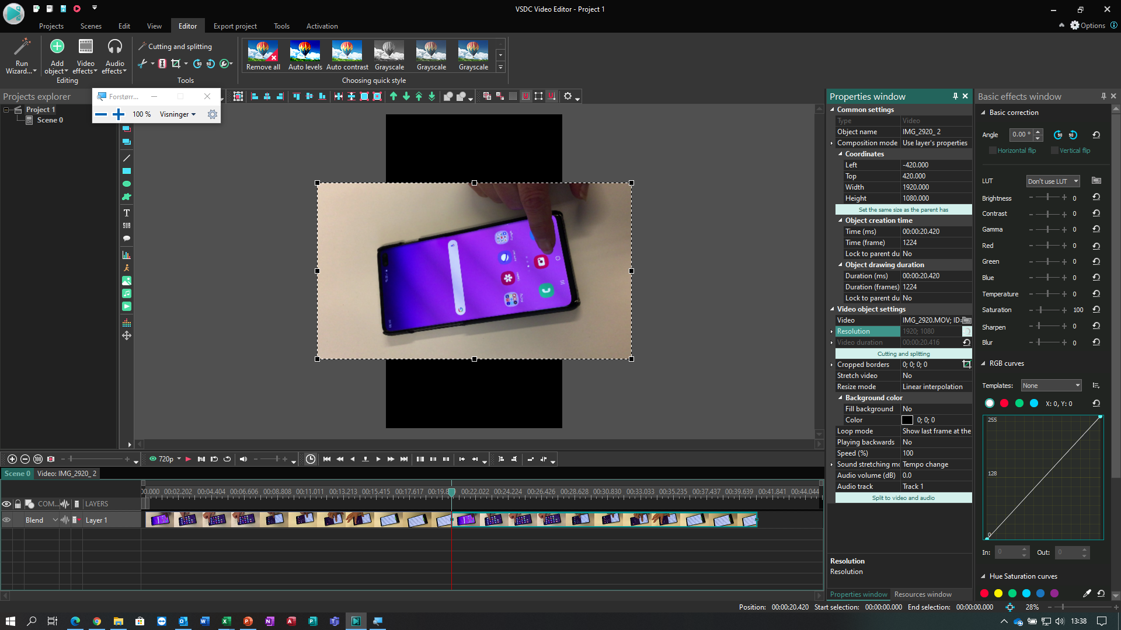
Trykk, set the original size…

Slide 12
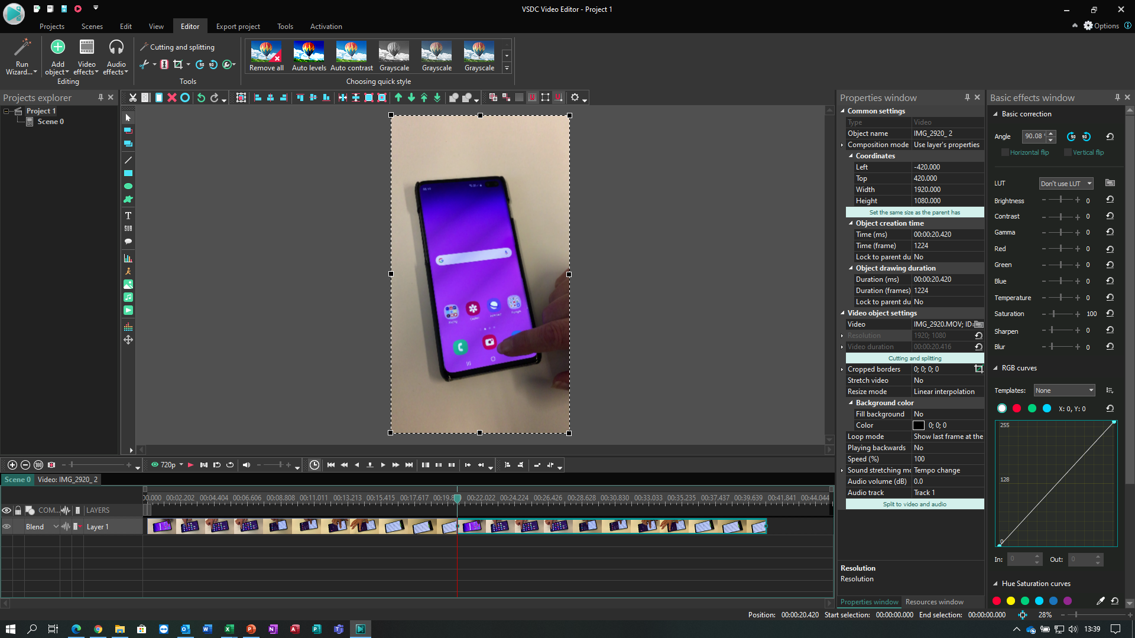
Snurr video til rett vei…

Slide 13

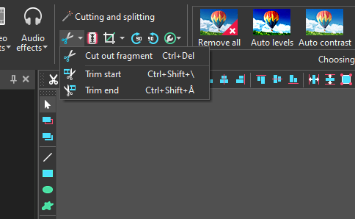
Hvis du må klippe i en filmsnutt, så kan du på slutten dra enden av filmen til venstre, mens i starten må du sette tidslinjen der du vil klippe, trykk på trim start og filmen er klippet i starten

Slide 14
Dra tidslinje til start og spill av video, skriv ned tale og sjekk tider på tidslinjen, starttid og sluttid for hver tekst, bruk notisblokk, se format sider frem.

Slide 15
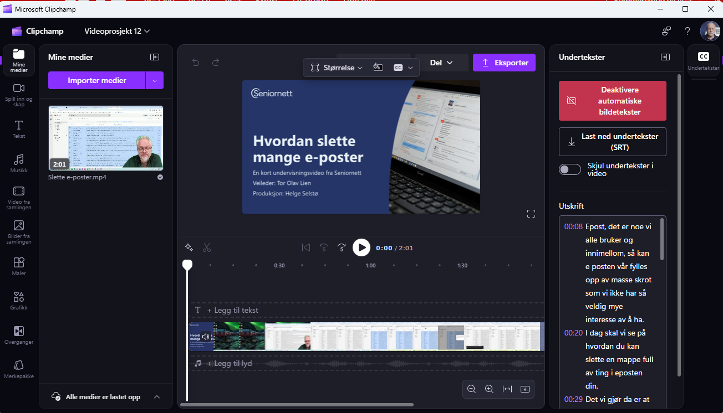
Metode for å automatisk generere srt-fil
Sett sammen videoen og lag en endelig fil (mp4)
Se lysbilde 24-26 for metode
Åpne videoen i ClipChimp
Velg automatisk teksting og norsk
Last ned tekstfilen (.srt) og lagre den med Notisblokk, husk UTF-8 med BOM
Rediger eventuelle feil i teksten

Slide 16
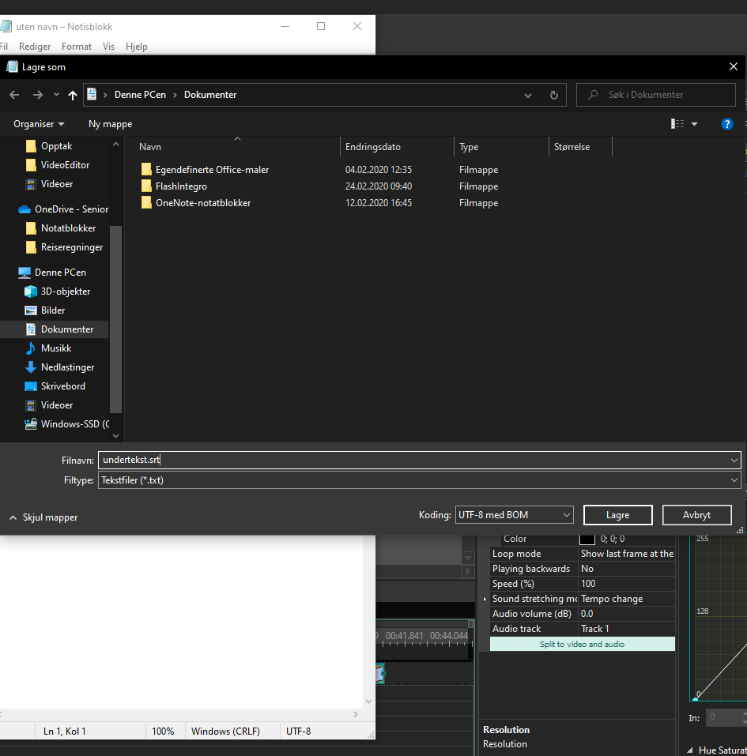
Når du skal tekste videoen din. Gi undertekstfilen navn *.srt og husk koding: UTF-8 med BOM, hvis ikke blir æøå feil.

Slide 17
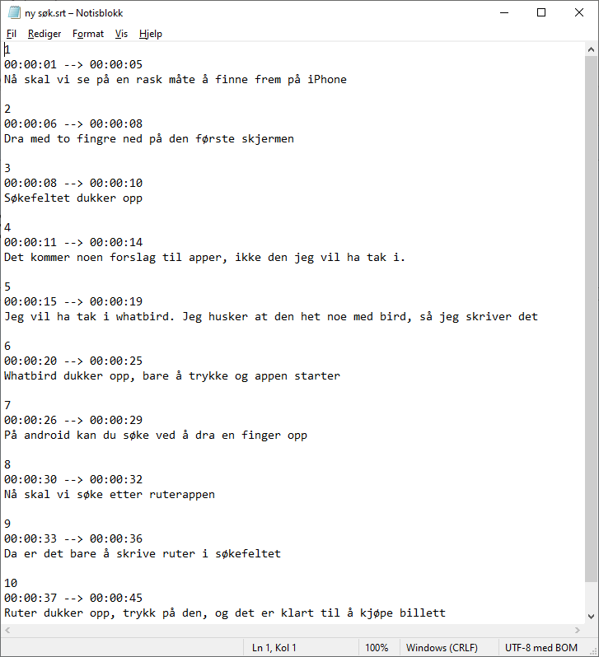
Her er eksempel på *.srt fil
1
00:00:01 --> 00:00:05
Nå skal vi se hvorfor iPhone er den beste mobilen
2
00:00:06 --> 00:00:08
Det er fordi Android stinker :-P
Husk å nummerere hver tekst, sett inn start og sluttid
for hver tekst, det kan være flere linjer.
Husk mellomrom etter tekst, før nytt tall.

Slide 18
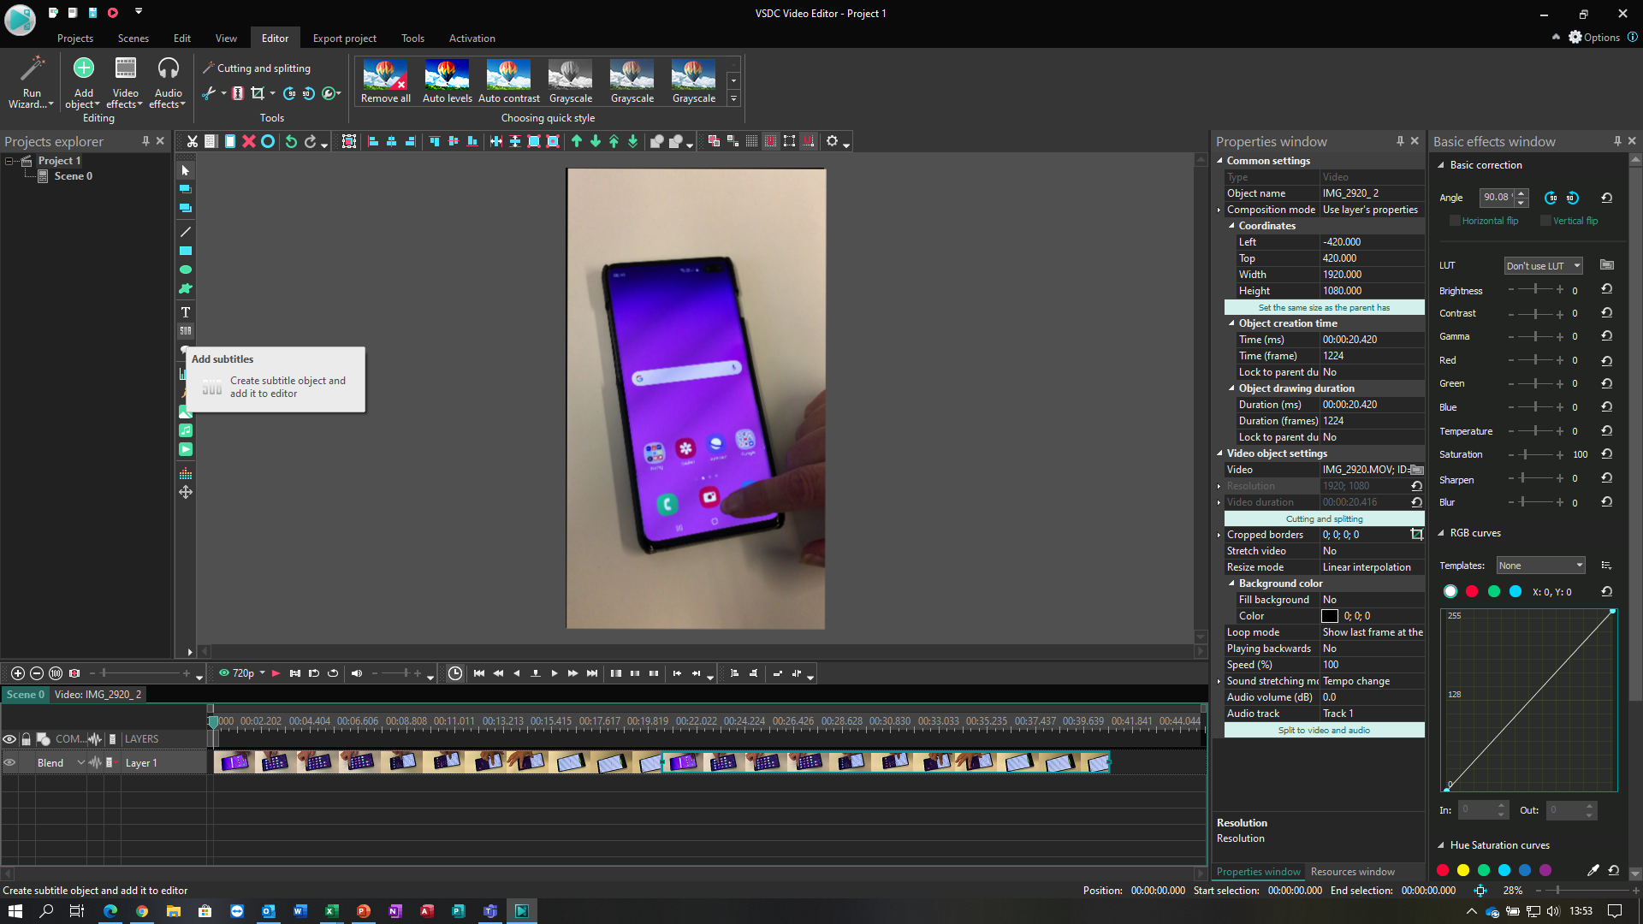
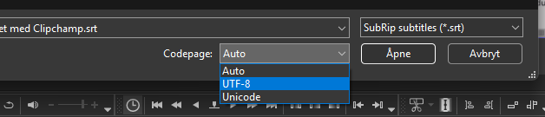
Trykk Add subtitles eller Add object og velg subtitles i menyen
Pass på å velge UTF-8 når du åpner srt-filen. Da blir ÆØÅ korrekt skrevet inn.

Slide 19
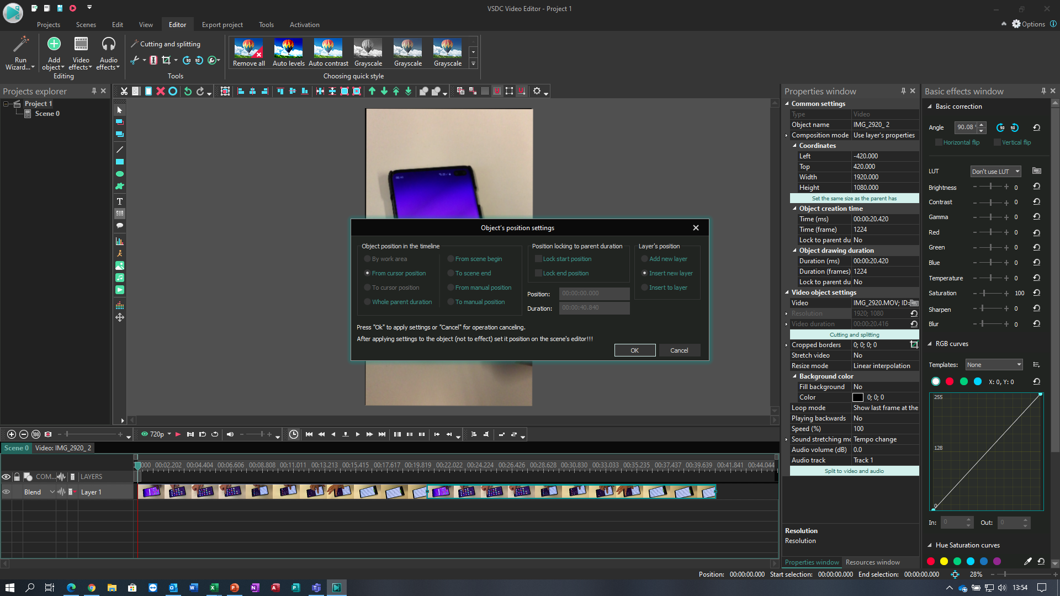
Pass på at tidslinje står på start, trykk OK og undertittel settes inn

Slide 20
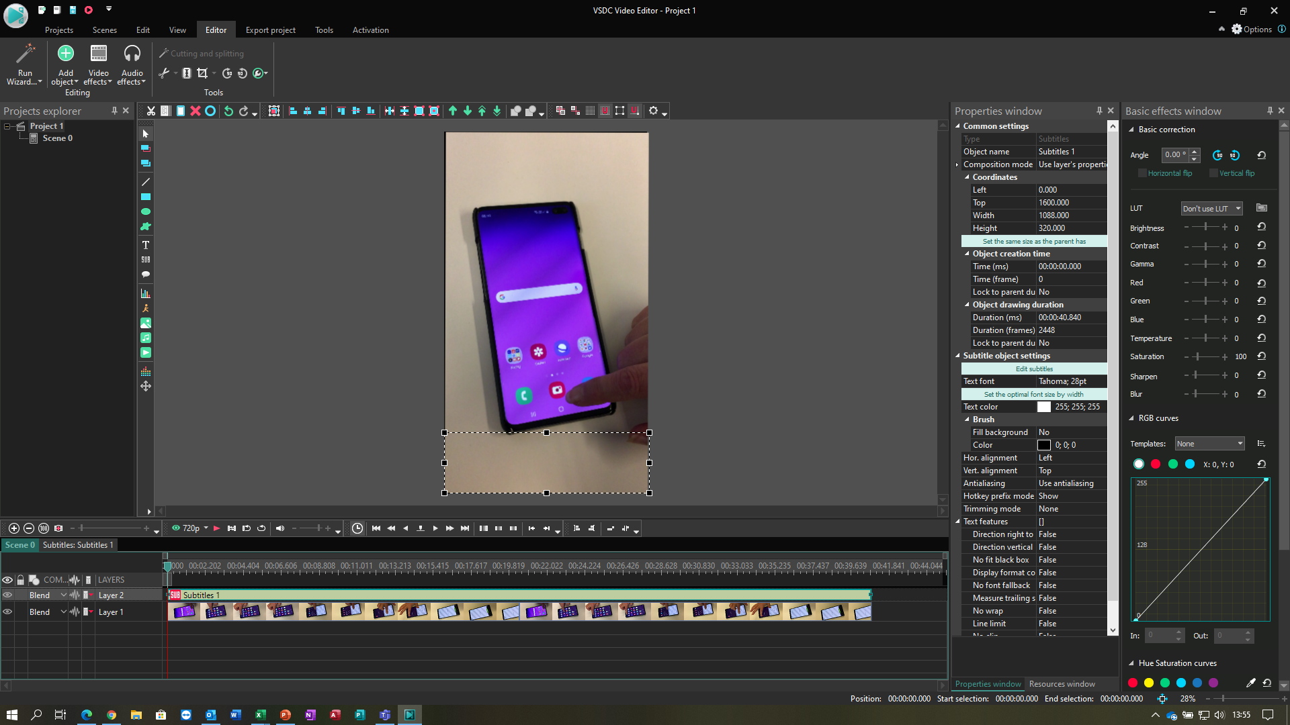
Tegn inn hvor på video undertittel skal plasseres, og undertittel vises på tidslinje under.
Til dette bruker du musen og drar ut en boks der undertittelen skal være

Slide 21
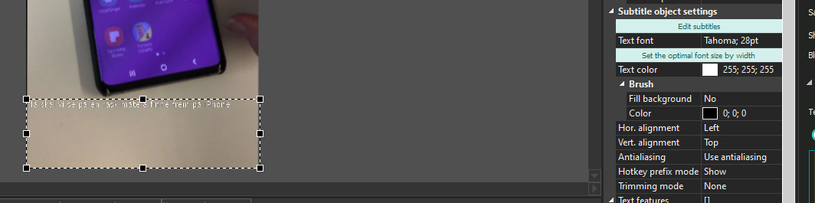
Juster tekststørrelse, farge og bakgrunnsfarge

Slide 22
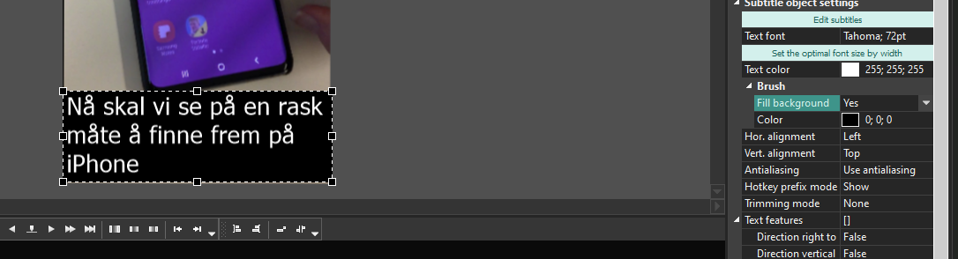
Tahoma, 72 pkt, kan være ok, men det kommer an på filmens oppløsning. Velg gjerne svart bakgrunn for å lette lesingen
For liggende video, 16:9 er Red Hat tekst 40 pkt en fin størrelse.

Slide 23
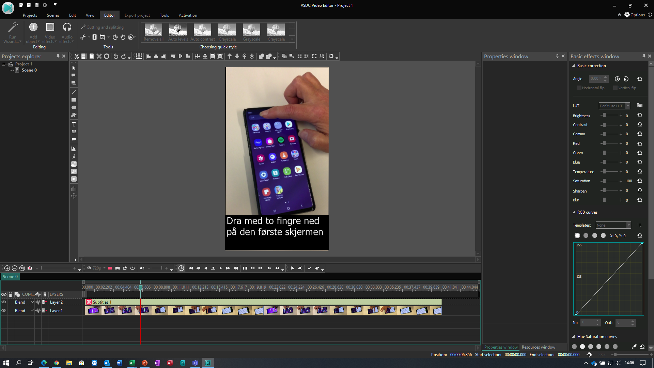
Start filmen og sjekk at tekst og tale stemmer overens

Slide 24
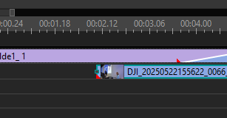
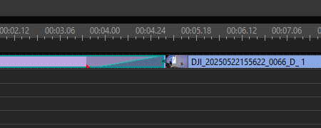
Overgang mellom scener
For å få fine overganger er det lurt å “fade” de i hverandre.
Legg to scener inntil hverandre
La den høyre scenen være litt avklippet (dra litt inn på enden)
Hold «alt» knappen nede samtidig som du drar scenen inn i forrige.
Du ser tiden overgangen tar på tidslinje over grønn skrålinje

Slide 25
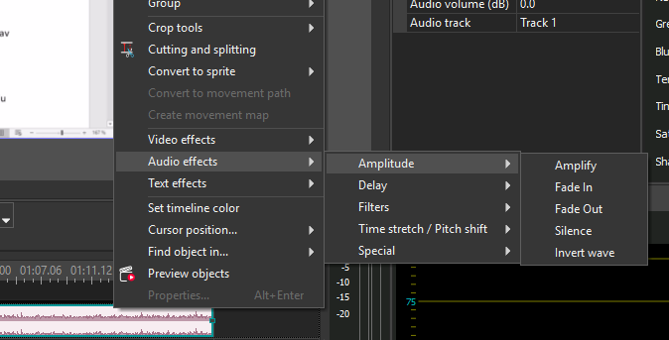
Lydspor
Sett inn lydspor, Det kan være lydfil splittet fra video. (se eget bilde for hvordan splitte en lydfil fra en video)
Fade inn og ut lyd, sett antall s og ms Menyvalg høyreklikk lydspor og velg Audio effects, Amplitude, Fade In/Out
Synkroniser lyden, trekk lydspor til v og h.
Beskjær lydsporet ved å dra enden innover mot midten.
Mange andre funksjoner og filtre også.

Slide 26
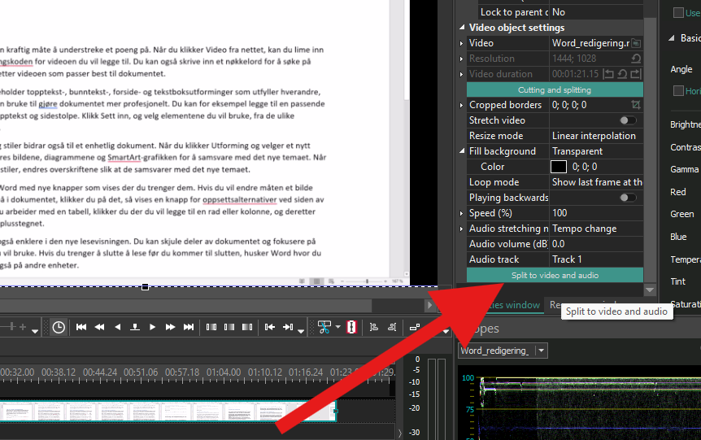
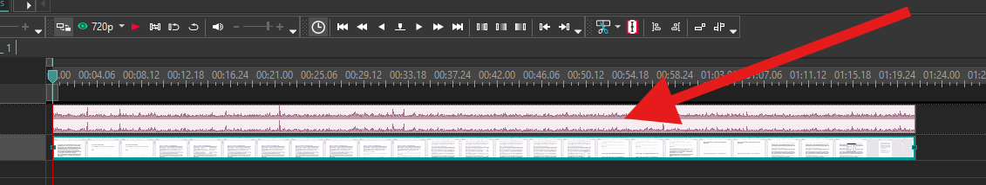
Splitte lydspor fra video
Sett inn video på vanlig måte, som et lag
Merk videoen i editor
I videomeny, velg «split to video and audio»
Lydfilen blir eget objekt, flytt klipp og juster den dit den skal være. Du ser den som eget objekt i editoren, se rød pil.

Slide 27
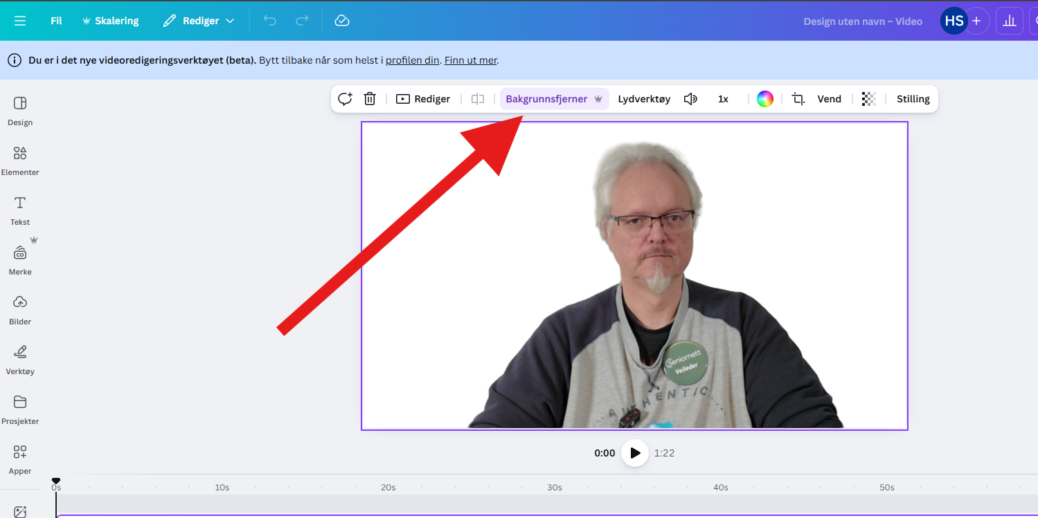
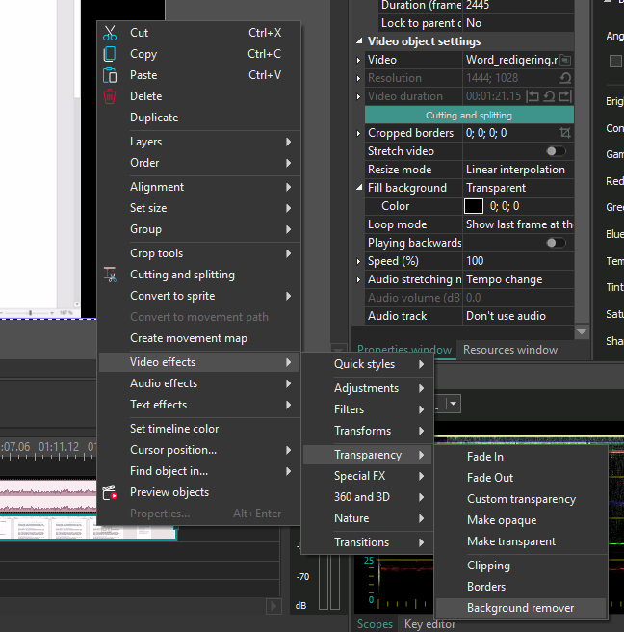
Gjøre bakgrunn usynlig
For å få lagt inn video av en som snakker med gjennomsiktig bakgrunn…
Spill inn scenen med ensfarget bakgrunn. Gjerne en farge som er lett å skille fra alt annet.
Sett fargen som transparent, dette kan også gjøres i Canva. (har ki program for fjerning).
Høyreklikk på scene, Video effects, Transparency, Background remover. Ikke bruk avanserte metoder, det krever betalt utgave av VSDC. Bakgrunnsfjerner blir satt inn som eget objekt i editoren.
Legg videoen inn, høyere opp enn hovedvideoen, da ligger den oppå.
Juster størrelsen med håndtakene i hjørnene.

Slide 28
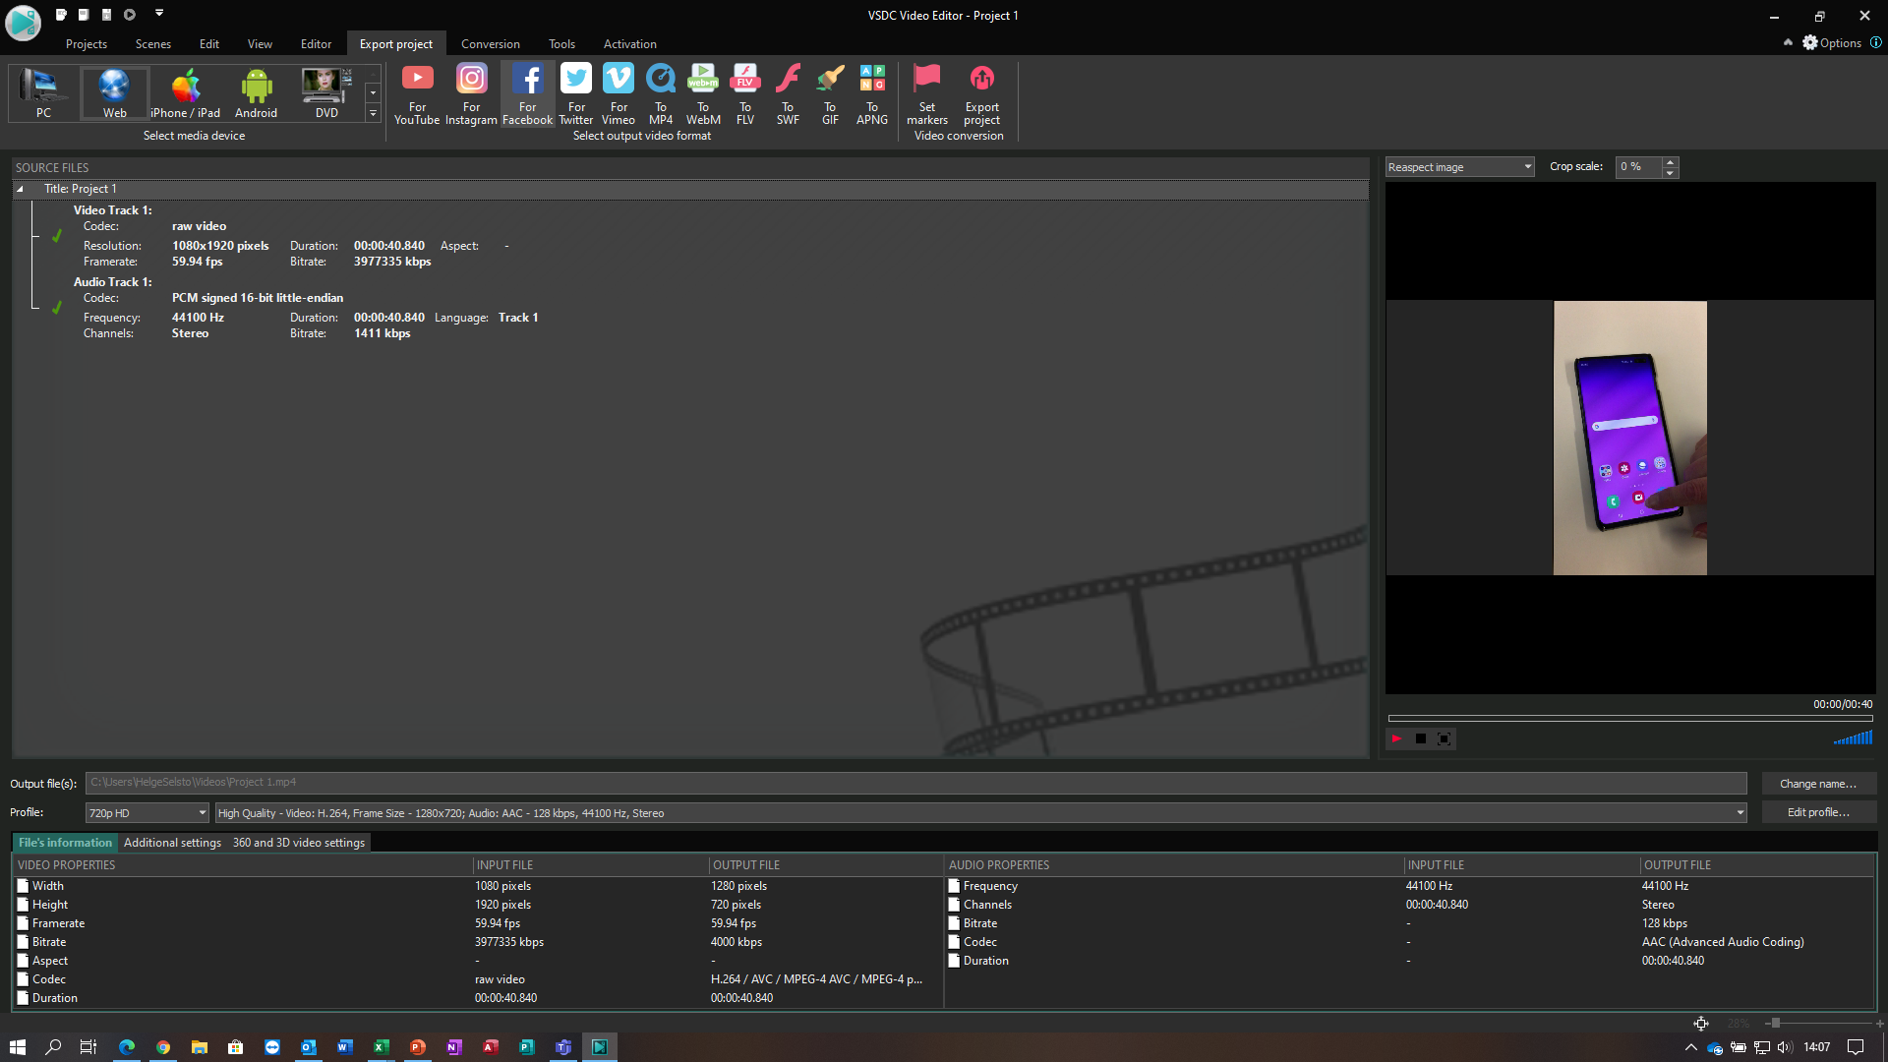
For å eksportere, velg export project, Web, Facebook, navn og plassering av ferdig video og export project.

Slide 29
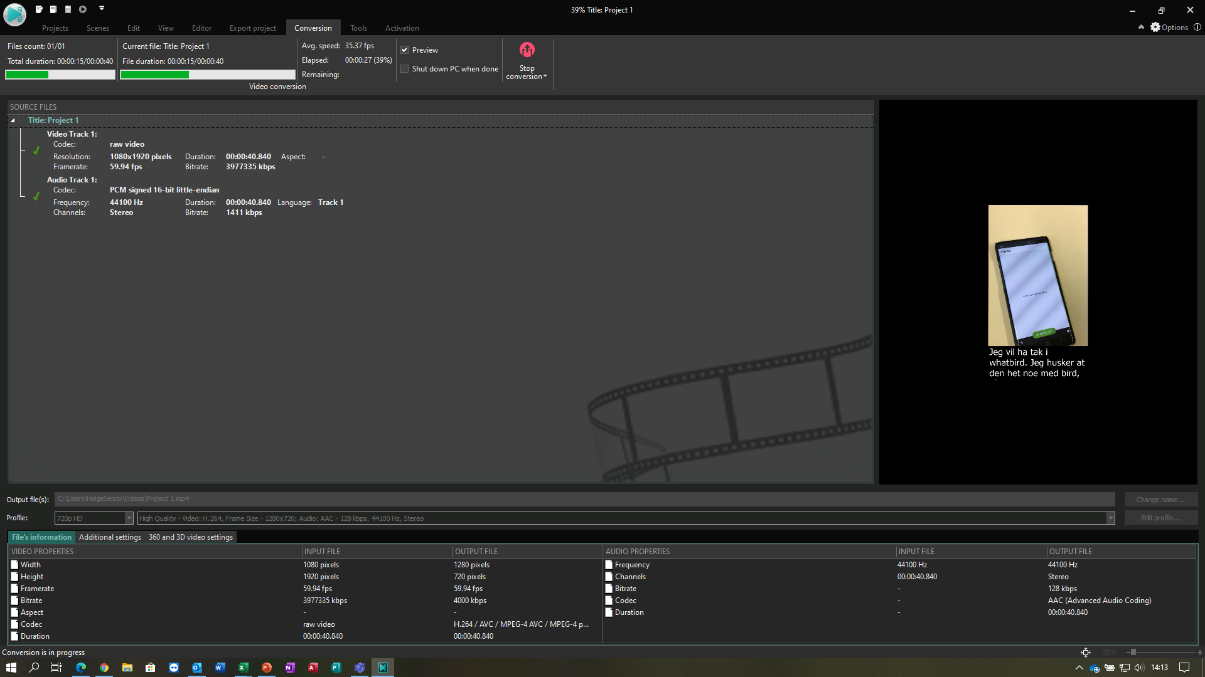
Når «export project» er valgt, eksporteres ferdig video og alt er ferdig.

Slide 30


Slide 31


